Slide 1
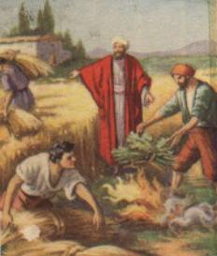
“Dejen crecer juntos el trigo y la cizaña hasta la siega”
(Domingo 16A)

Slide 2
¡Qué alegría cuando me dijeron: “Vamos a la casa del Señor”!
Ya están pisando nuestros pies tus umbrales, Jerusalén.

Slide 3
Gloria a Dios en el cielo,
Y en la tierra paz a los hombres, que ama el Señor.
Por tu inmensa gloria te alabamos, te bendecimos, te adoramos, te glorificamos, te damos gracias, Señor Dios,
Rey celestial, Dios Padre todopoderoso.

Slide 4
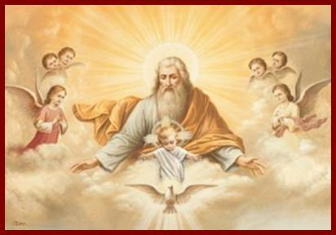
Señor, Hijo único, Jesucristo.
Señor Dios, Cordero de Dios, Hijo del Padre; tú que quitas el pecado del mundo, ten piedad de nosotros; tú que quitas el pecado del mundo, atiende nuestra súplica;

Slide 5
Tú que estás sentado a la derecha del Padre, ten piedad de nosotros.
Porque sólo Tú eres santo,
sólo Tú, Señor, sólo Tú Altísimo, Jesucristo, con el Espíritu Santo en la gloria de Dios Padre. Amén.

Slide 6
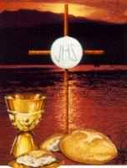
Liturgia
de la
Eucaristía

Slide 7
Procesión de la Biblia
Tu Palabra me da vida,
Confío en Ti, Señor.
Tu Palabra es eterna,
En ella esperaré.

Slide 8
Dichoso el que con vida intachable
camina en la ley del Señor.
Dichoso el que guardando sus preceptos
lo busca de todo corazón.

Slide 9
Tu Palabra me da vida,
Confío en Ti, Señor.
Tu Palabra es eterna,
En ella esperaré.

Slide 10
EVANGELIO
1ª Parábola: El trigo y la cizaña
Dios siembra la semilla.
Pero hay problemas:
-Junto a la semilla buena, crece la mala. Sus raíces se enroscan.

Slide 11
Los buenos
Los malos

Slide 12
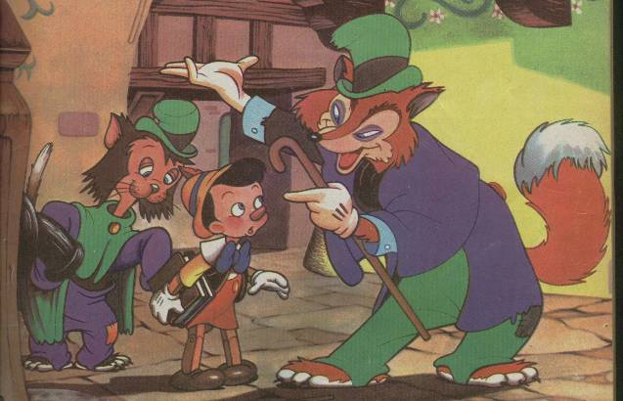
En las películas hay buenos y malos.

Slide 13
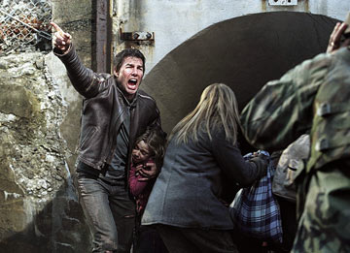
En la vida hay buenos y hay malos

Slide 14
La gente que se deja llevar por sus tendencias al mal, es mala.

Slide 15
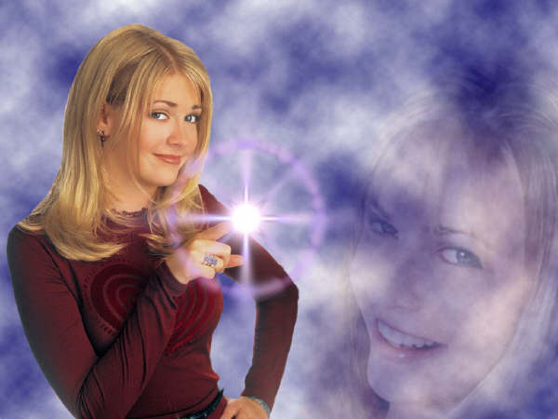
En la vida real nosotros somos siempre los buenos, y a los que piensan distinto a nosotros los tenemos como los malos.

Slide 16
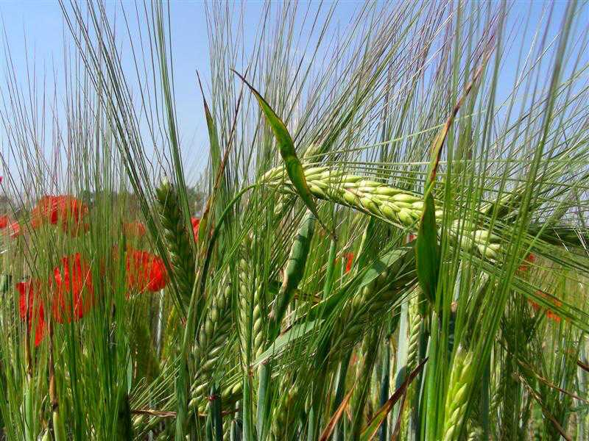
Todos tenemos dentro trigo y cizaña
Cuando lo reconocemos, también tenemos dentro la Verdad

Slide 17
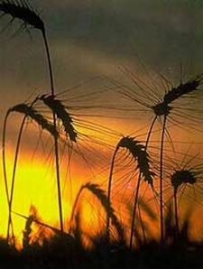
¿Qué hacer?
“Déjenlos crecer juntos hasta la siega”

Slide 18
Al segar y cosechar,
Se separa el trigo y la cizaña.

Slide 19
¿Qué significa la parábola?
El campo es el mundo, con buenos y malos
¿Cómo actúa Dios?
1 - El reino de Dios está abierto a todos. Dios envía su lluvia sobre buenos y malos.

Slide 20
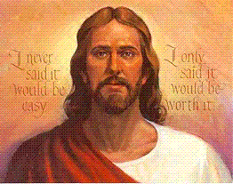
La palabra de Cristo es fermento para el bien
Dios trata bien a todos
Para el bien en nosotros

Slide 21
2- Queremos eliminar a los malos.
Pero Dios nos invita a la tolerancia.
“Sean todos prontos para escuchar, lentos para hablar y tardos para la ira.
Porque la ira del hombre no produce la justicia que Dios quiere” (Sant 1,19-20)

Slide 22
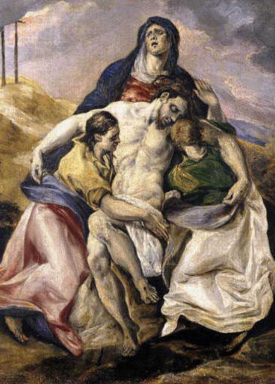
El juicio entre el bien y el mal toca sólo a Dios, y justamente Él arrancará el mal haciéndose intercesor de la persona humana.
El Reino de Dios es el misterio del mal, transformado en perdón

Slide 23
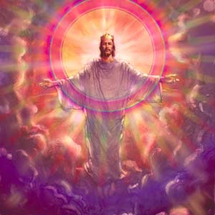
Dejemos la cizaña. La quitaremos al final.
ektorn@hotmail.com

Slide 24
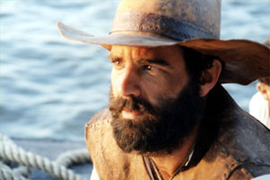
La gente, que quiere ser buena, secunda la acción divina

Slide 25
3 - Nos envía el Espíritu Santo para ayudarnos a ver la mala hierba que tenemos y a quitarla.

Slide 26
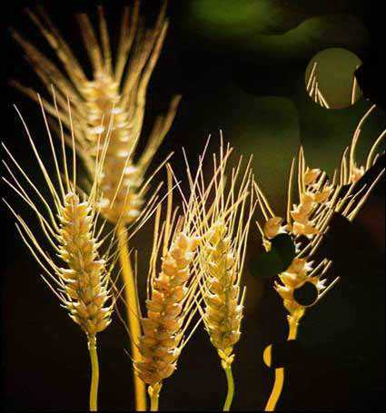
La presencia del mal es el mejor remedio para moderar los deseos siempre insatisfechos de nuestro orgullo
Arrancar el mal es matar la vida, que justamente crece con el esfuerzo de superarlo

Slide 27
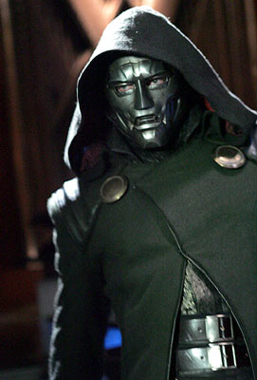
En las películas los malos hacen sufrir a los buenos;
pero al final los buenos triunfan.

Slide 28
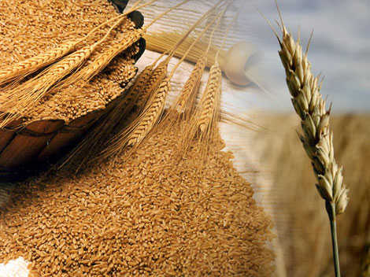
Antes de la siega definitiva, quizá podamos convertir la cizaña en TRIGO.
Entonces brillará la buena semilla del Reino.

Slide 29
¿Ejemplos de intolerantes?
Los hijos de Zebedeo.
El joven Saúl, después S. Pablo.
Pero S. Francisco de Asís no mató al lobo feroz, sino que lo acogió.

Slide 30
¿Aplicaciones para la vida ordinaria?
Los esposos sean pacientes entre sí.
Los padres e hijos lo sean entre sí.
Los jefes y empleados lo sean entre sí.
Pero padres y supervisores deben enseñar con cuidado.

Slide 31
2ª Parábola: La mostaza
Dios siembra la semilla.
Nuestra obligación es hacerla crecer.
La mostaza crece hasta 3 metros.
Lo nuestro es crecer, hacer crecer la semilla abonándola y cultivándola.

Slide 32
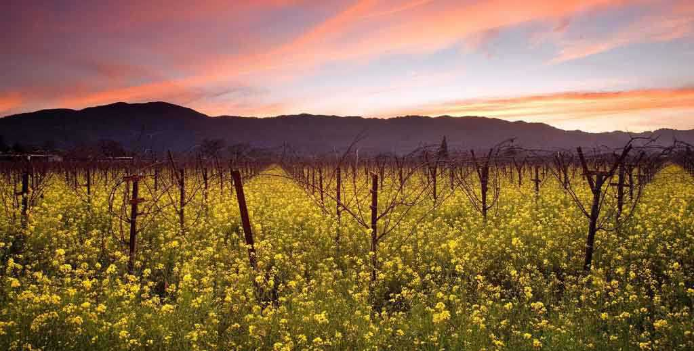
El bien es una semilla pequeña, que, cuando crece, se hace un gran árbol
Campo de Mostaza
Cualquier gesto pequeño, sin hacer ruido, puede convertirse en un árbol frondoso

Slide 33
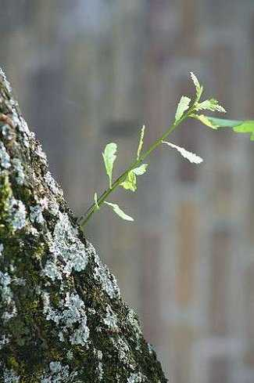
Jesús quiere que nazcan cosas NUEVAS, escondidas desde la creación del mundo.
¿Provocaremos el nacimiento de brotes nuevos, después de tanta depresión?

Slide 34
3ª Parábola
La levadura hace fermentar la harina y la convierte en pan.
En Venezuela hacemos arepas.

Slide 35
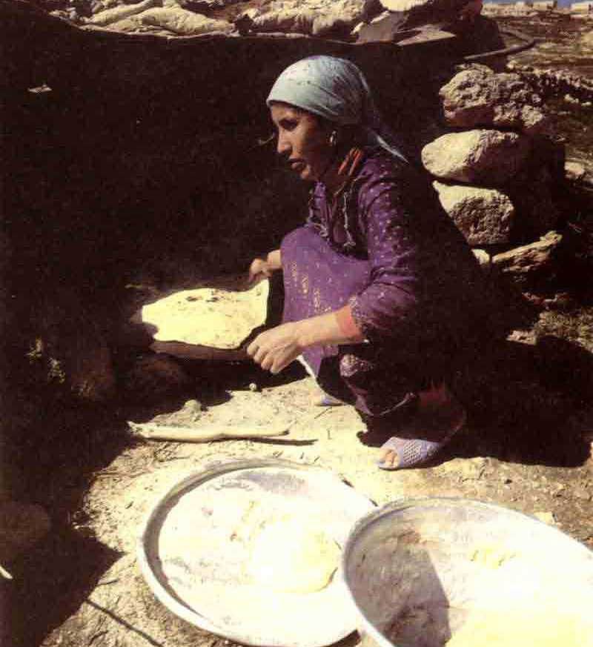
Beduina cociendo pan
El Reino está aquí, y debemos hacerlo fermentar hasta que el mundo sea transformado.
Es tarea de todos.

Slide 36
La levadura en el Reino de Dios es el amor hecho obras.
Nuestro amor hace crecer en bondad la humanidad.
Lo nuestro es mover la masa.

Slide 37
Señor, haz que entendamos los secretos de éste tu Reino, tan lleno de deseos de BONDAD

Slide 38
Creo en Dios PADRE todopoderoso,
creador del cielo y de la tierra.
Creo en Jesucristo,
su único Hijo, nuestro Señor,
que fue concebido por obra
y gracia del Espíritu Santo,
nació de Santa María Virgen,
Padeció bajo el poder de
Poncio Pilato, fue crucificado,

Slide 39
muerto y sepultado,
descendió a los infiernos,
al tercer día resucitó
de entre los muertos,
subió a los cielos y está sentado
a la derecha de Dios Padre
Todopoderoso.
Desde allí ha de venir a juzgar
a vivos y muertos.

Slide 40
Creo en el Espíritu Santo,
la Santa Iglesia católica,
la comunión de los santos,
el perdón de los pecados,
la resurrección de la carne
y la vida eterna.
Amén.

Slide 41
Créditos:
José Martínez de Toda, S.J.
(martodaj@gmail.com)
Román Mendoza
(romanmp59@hotmail.com)
“En todo amar y servir”

